Slide 1
מערכת שידורים לאומית

Slide 2
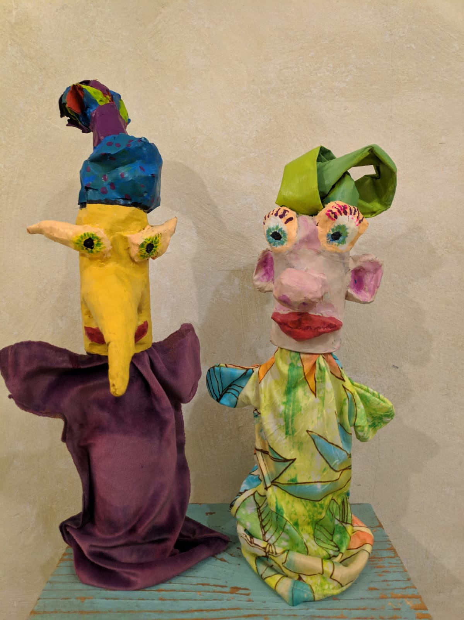
בובות תיאטרון
עם דורית הגלילי - ברכה

Slide 3





מה נעשה היום?
נפגוש בובות תיאטרון
נציע תפאורה לבובות
נכין בובת תיאטרון

Slide 4




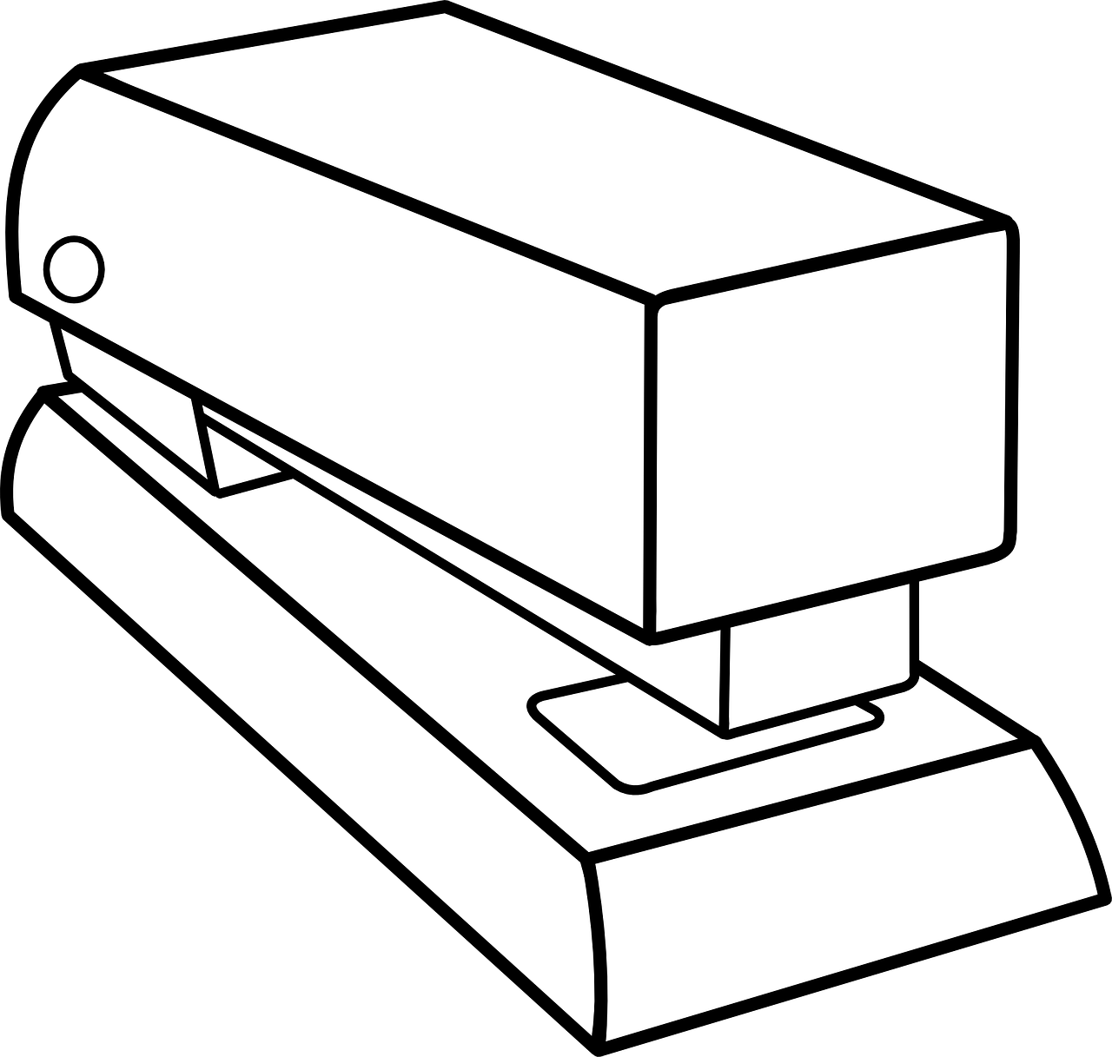

מה להביא
מספריים
קופסה קטנה ריקה - קופסה של משחת שניים, קופסה של תרופות וכד'
ניירות צבעוניים/ עיתונים
דבק פלסטי / דבק סטיק
שדכן
טושים צבעוניים

Slide 5
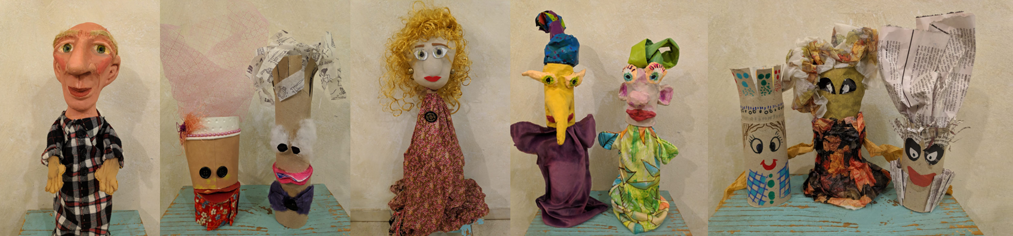

Slide 6
מה עשינו היום?
פגשנו בובות תיאטרון
הצענו תפאורה לבובות
הכנו בובת תיאטרון

Slide 7

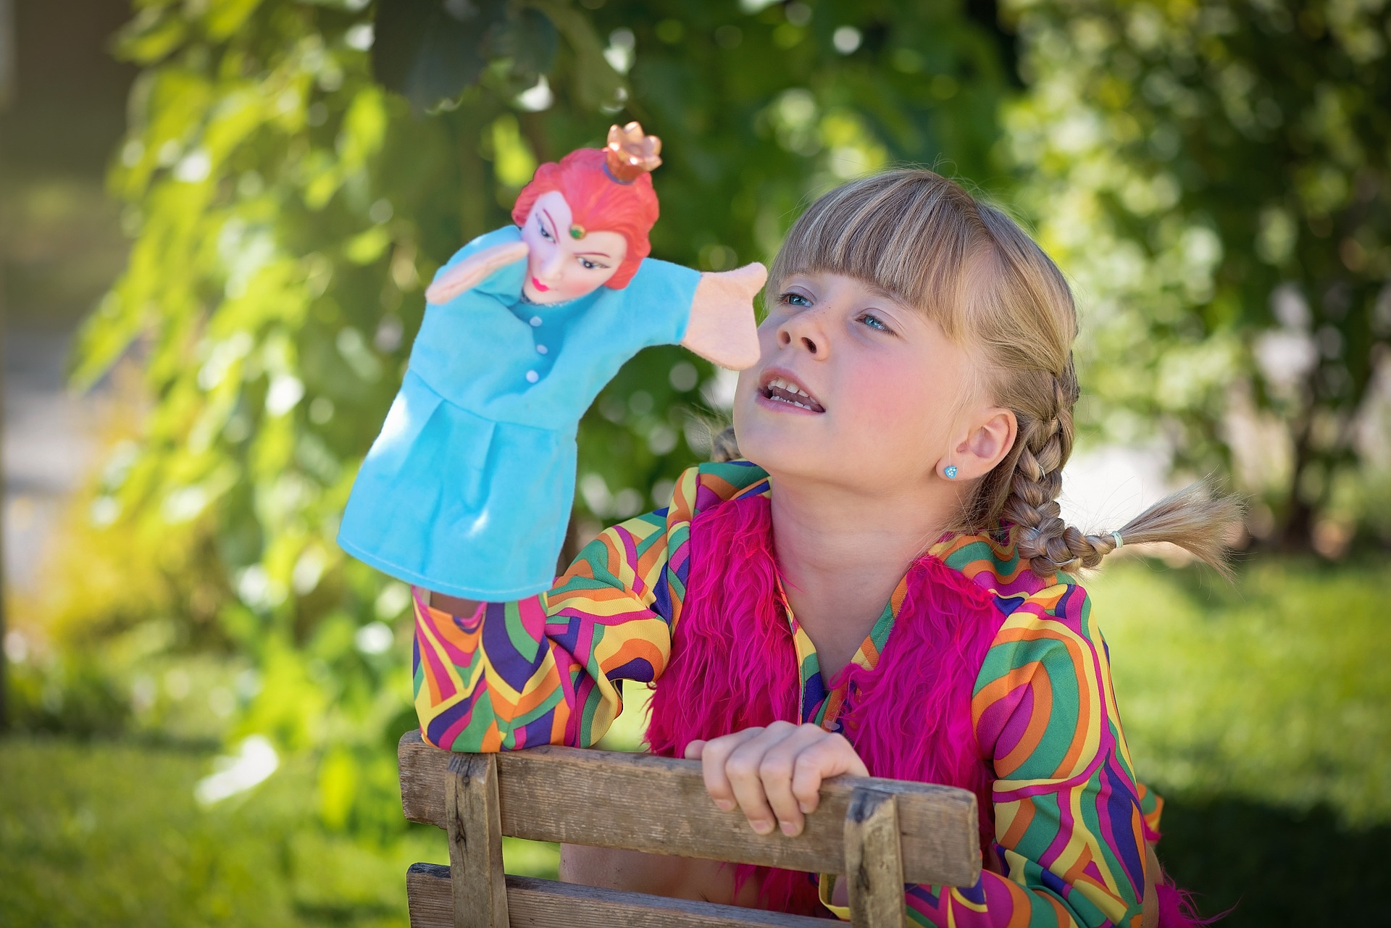
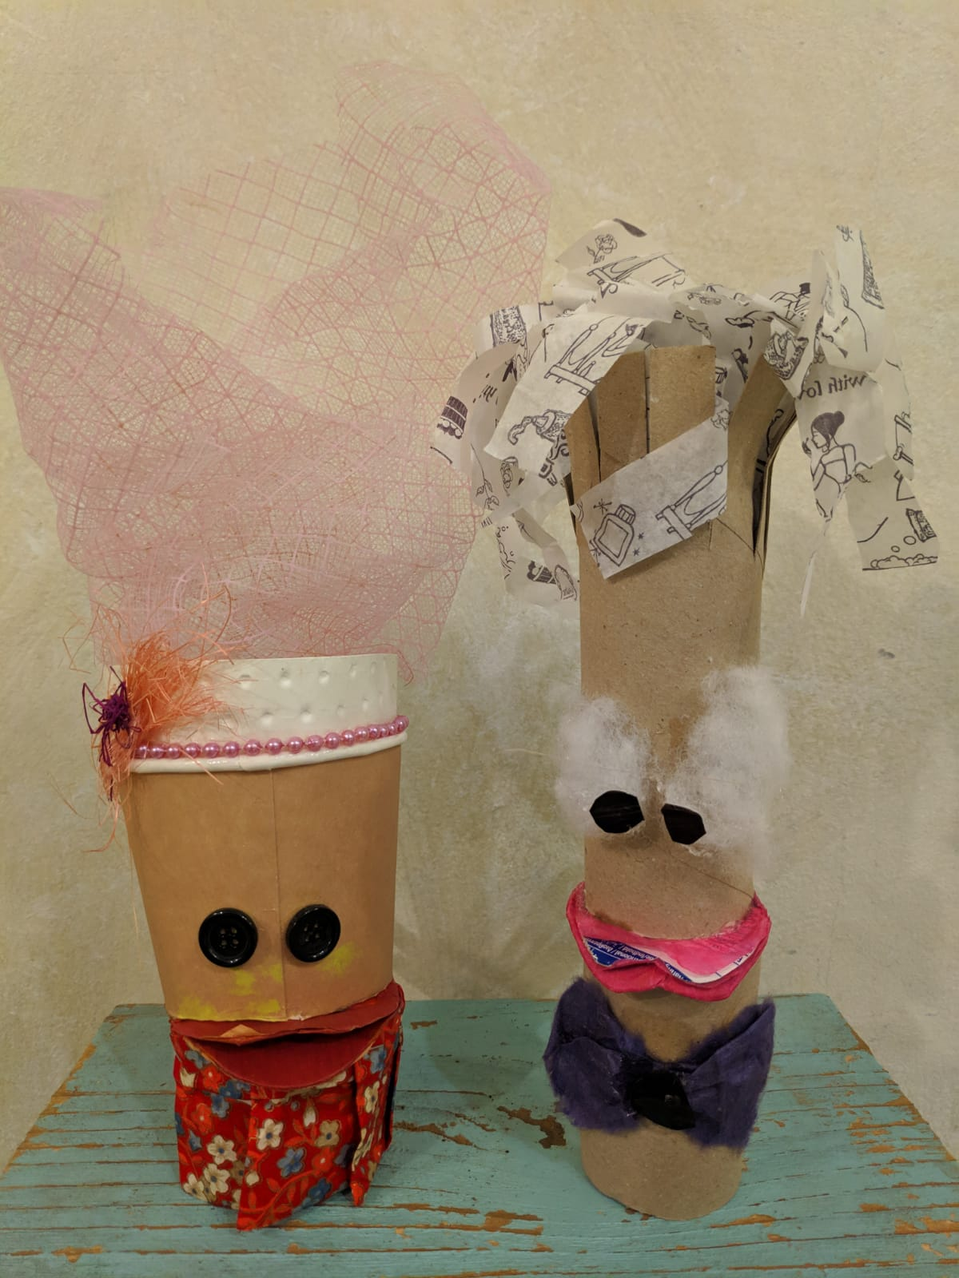
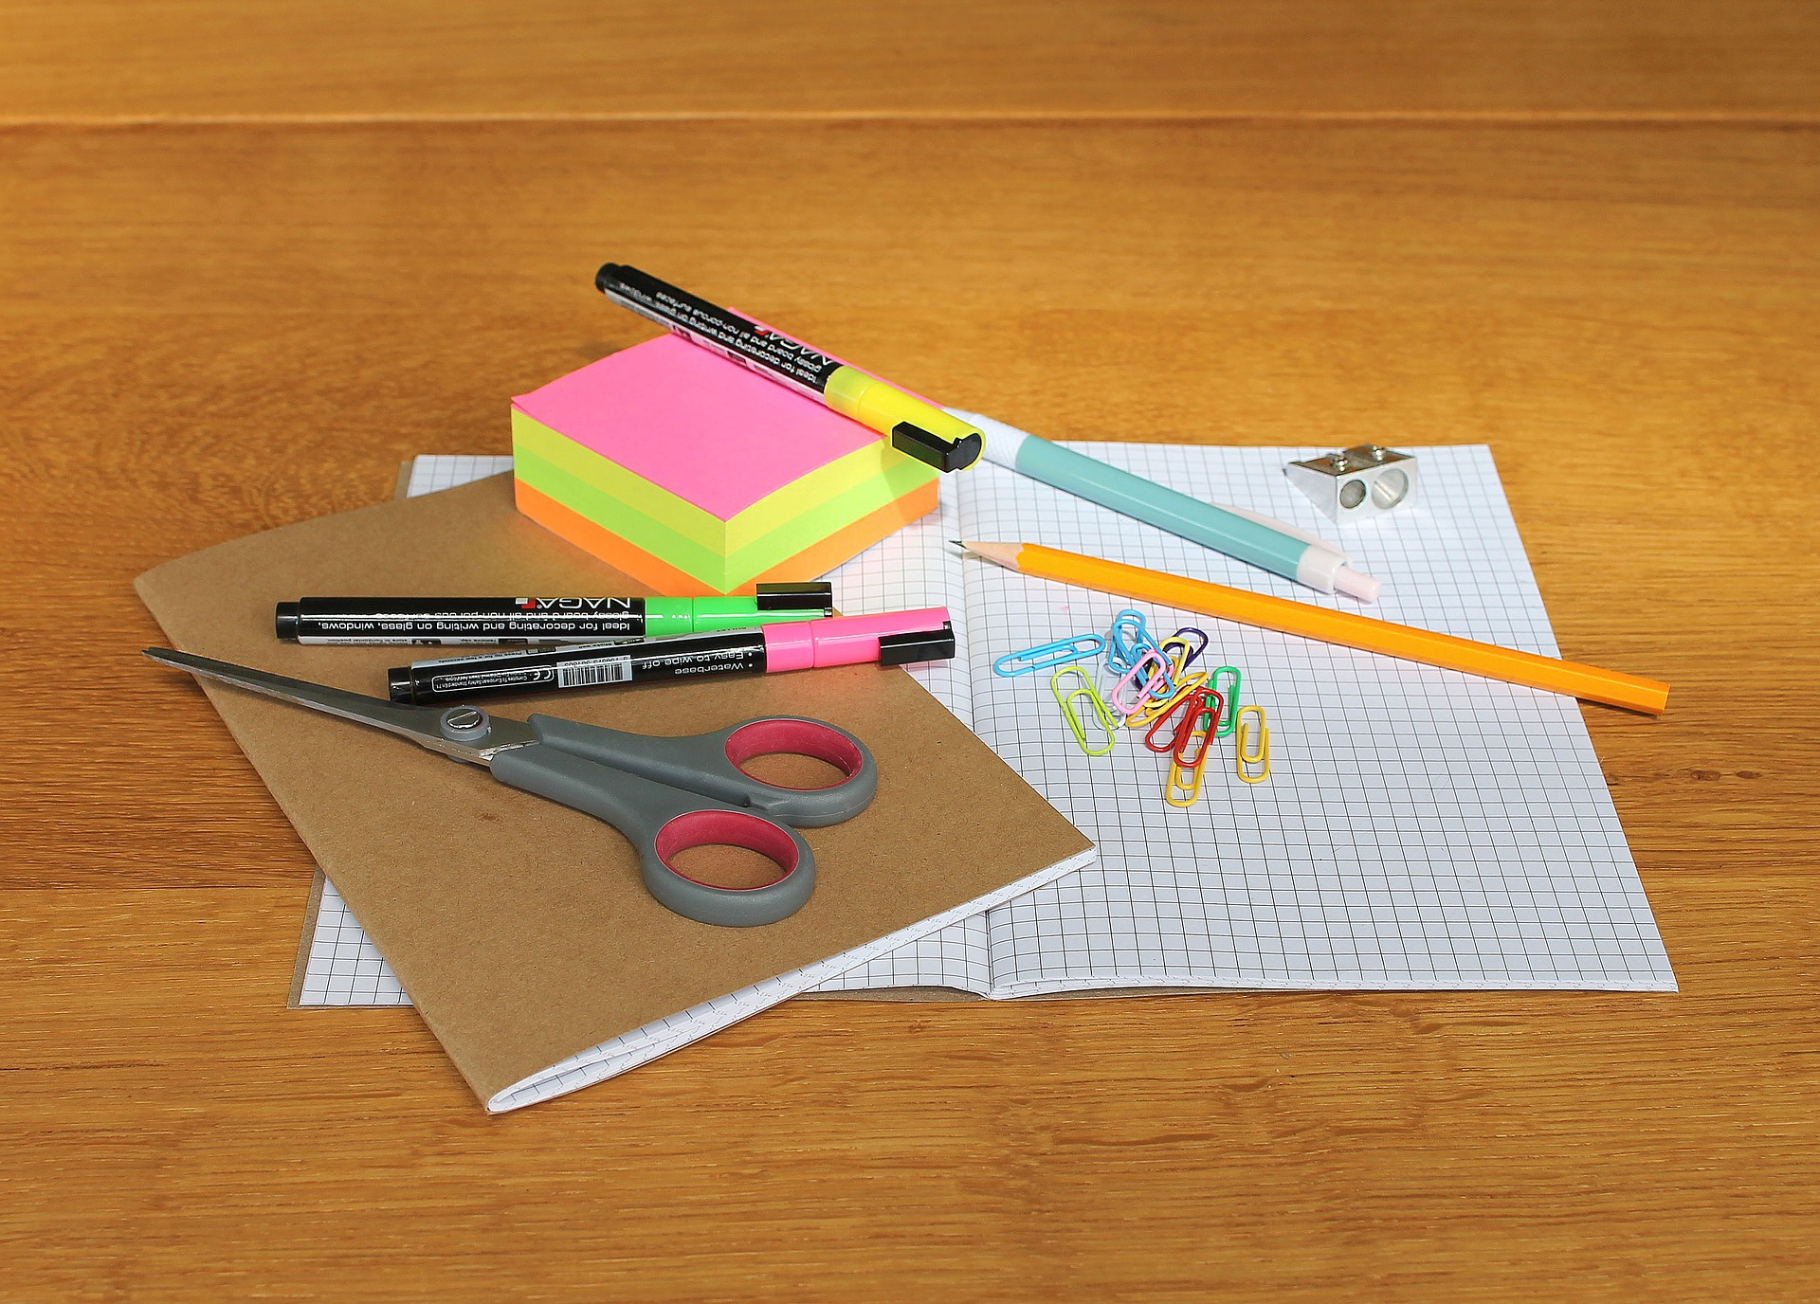
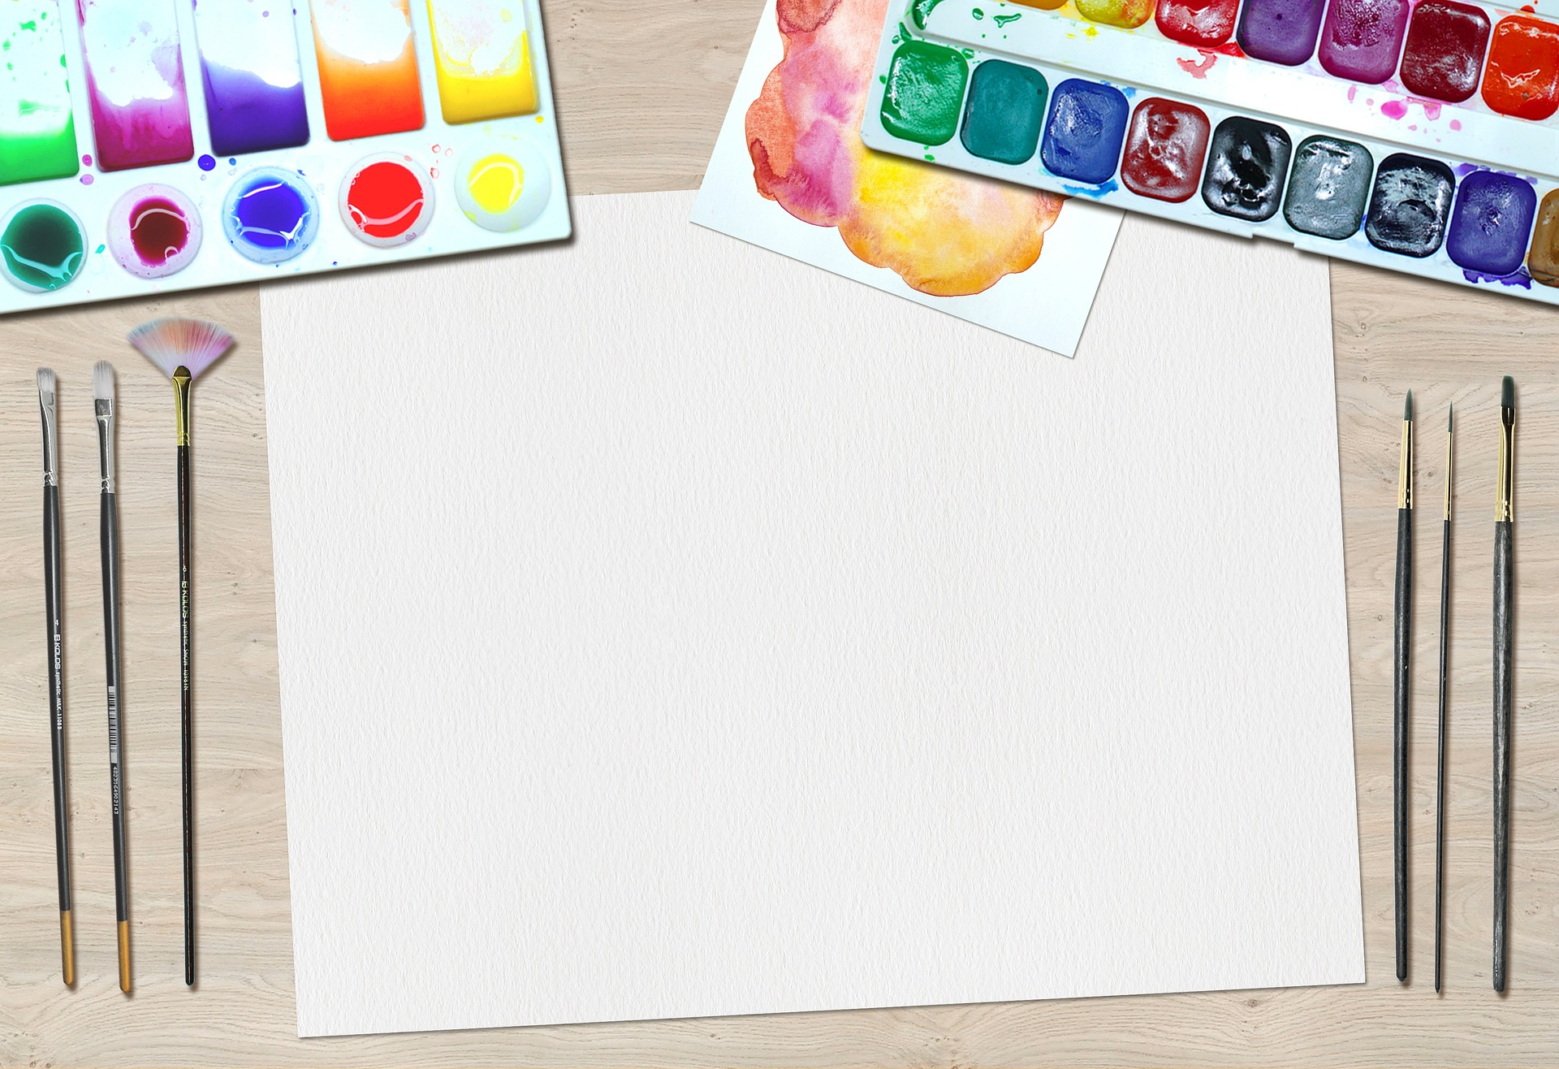

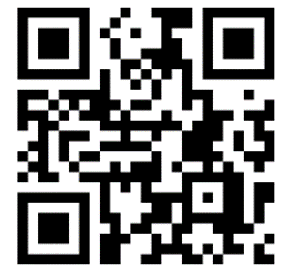
ומה עוד ?
להציג עם בובת תיאטרון
ליצור בובת תיאטרון מחומרים שונים
ליצור תפאורה להצגת תיאטרון בובות
שתפו אותנו

Slide 8
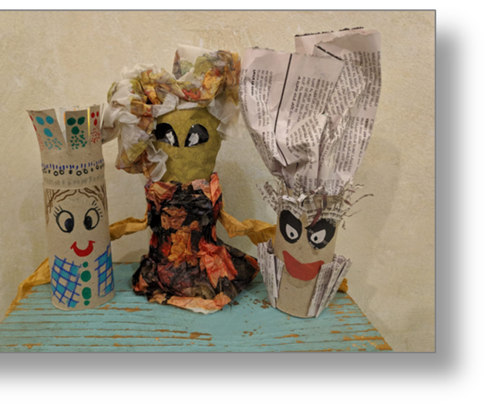

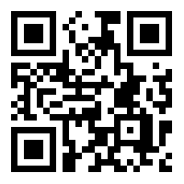
שתפו אותנו

Slide 9
ערכו והכינו
דורית הגלילי-ברכה – גננת, מדריכת תיאטרון ובובנאית
סיגל עמיר – מדריכה ארצית לאמנויות, האגף לחינוך קדם יסודי
אינה פלוטוב – מנהלת היחידה למידענות וטכנולוגיות תקשוב, האגף לחינוך קדם יסודי
רינת אלפיה, מדריכה ארצית ללמידה מרחוק, מינהל תקשוב טכנולוגיה ומערכות מידע, האגף לחינוך קדם יסודי

Slide 10

נוהל שימוש ביצירות מוגנות בזכויות יוצרים ואיתור בעלי זכויות
השימוש ביצירות במהלך שידור זה נעשה לפי סעיף 27א לחוק זכות יוצרים, תשס"ח-2007. אם הינך בעל הזכויות באחת היצירות, באפשרותך לבקש מאיתנו לחדול מהשימוש ביצירה, זאת באמצעות פנייה לדוא"ל rights@education.gov.il

